Slide 1
BAP KOORDİNATÖRLÜĞÜ
BRİFİNG SUNUMU
2025

Slide 2
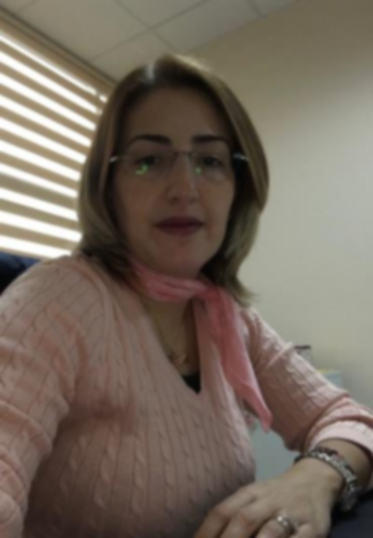
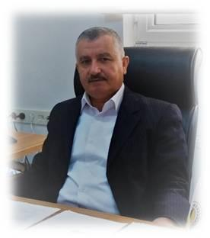
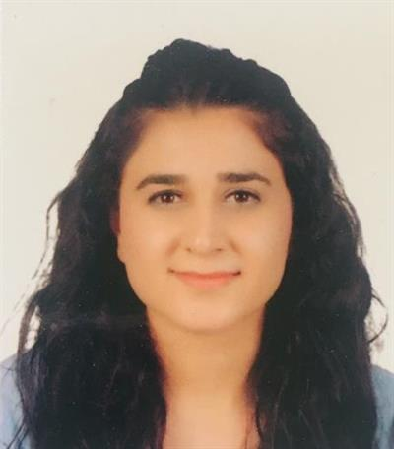
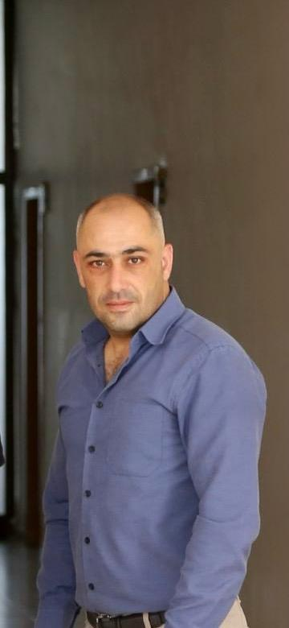
YÖNETİM
KOORDİNATÖR
Doç. Dr. Mahire BAYRAMOĞLU AKKOYUN
KOORDİNATÖR YARDIMCISI
Doç. Dr. Sidar GÜL
DAİRE BAŞKANI
Abdülhaluk ALTUN
BİLGİSAYAR İŞLETMENİ
Davut KURT

Slide 3

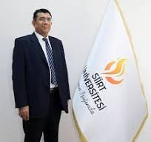

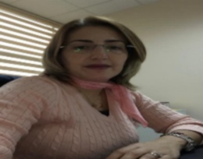
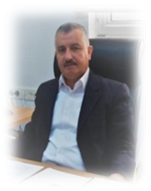









Organizasyon Şeması
Prof. Dr. Tekin ŞAHİN
Rektör Yardımcısı-Komisyon Başkanı
Doç. Dr. Mahire BAYRAMOĞLU AKKOYUN
Koordinatör
Doç. Dr.
Sidar GÜL
Gerçekleştirme Görevlisi
Abdülhaluk ALTUN
Daire Başkanı
Davut KURT
Bilgisayar İşletmeni
Mali İşlemler
Proje Takip İşlemleri
Ön Ödeme ve Yolluk İşlemleri
BAP
Satın Alma ve Fatura Ödeme
İşlemleri
BAP
Proje Kabul ve Uygulama
İşlemleri
Taşınır Kayıt İşlemleri
BAP Otomasyon İşleri
TÜBİTAK Proje İşlemleri

Slide 4
BAP KOMİSYONU (2025 Yılı)
 | Ünvanı/Adı/Soyadı | Görevi | Pozisyon
1 | Prof. Dr. Tekin ŞAHİN | REKTÖR YARDIMCISI | KOMİSYON BAŞKANI
2 | Doç. Dr. Mahire BAYRAMOĞLU AKKOYUN | KOORDİNATÖR | RAPORTÖR
3 | Doç. Dr. Harun BEKTAŞ | FEN BİLİMLERİ ENSTİTÜSÜ MÜDÜRÜ | ÜYE
4 | Doç. Dr. Ahmet SAYLIK | SOSYAL BİLİMLER ENSTİTÜSÜ MÜDÜRÜ | ÜYE
5 | Prof. Dr. Arzdar KİRACI | İKTİSADİ VE İDARİ BİLİMLER FAKÜLTESİ | ÜYE
6 | Doç. Dr. Özgül GÜLAYDIN | SAĞLIK BİLİMLERİ ENSTİTÜSÜ MÜDÜRÜ | ÜYE
7 | Prof. Dr. Kıvanç İRAK | VETERİNER FAKÜLTESİ | ÜYE
8 | Prof. Dr. Ali AKGÜL | FEN EDEBİYAT FAKÜLTESİ | ÜYE
9 | Doç. Dr. Naci Ömer ALAYUNT | TIP FAKÜLTESİ | ÜYE
10 | Doç. Dr. Mehmet Arif ÖZYAZICI | ZİRAAT FAKÜLTESİ | ÜYE
11 | Prof. Dr. Orhan BAYTAR | MÜHENDİSLİK-MİMARLIK FAKÜLTESİ | ÜYE

Slide 5
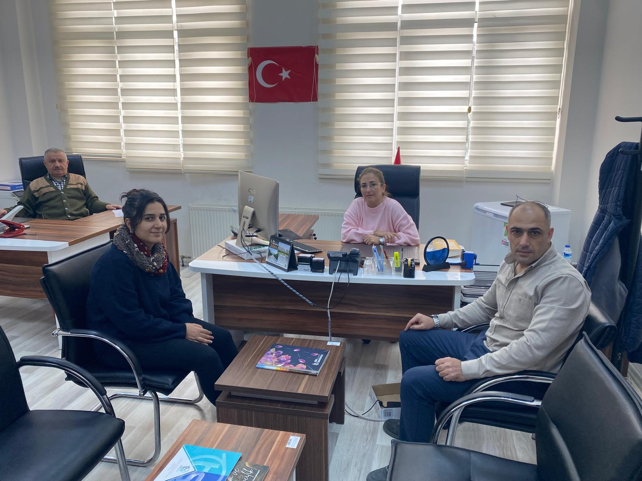
FİZİKİ YAPI
Koordinatörlüğümüz Rektörlük B Blok 1. katında yer almakta olup, 1 Koordinatör odası ve 2 memur ofisinde hizmet vermektedir.

Slide 6
BİLİMSEL ARAŞTIRMA PROJELERİ BİRİMİ
2547 sayılı Yükseköğretim Kanunu’nun 58. Maddesine dayanarak kurulan Koordinatörlüğümüz üniversitemizin politikası doğrultusunda, bilime katkı sunacak bilimsel araştırmalara, gerekli finansman desteği sağlamakta, tüm Fakülte, Yüksekokul ve Enstitülerin yürütmekte olduğu bilimsel araştırma ve geliştirme projelerini koordine etmektedir.

Slide 7
Misyonumuz
Tarım ve Hayvancılık alanında İhtisaslaşan Üniversitemizin bilim politikasına katkıda bulunmak, buna uygun öncelikli araştırma alanlarını ve konularını belirlemek, araştırmacıların teknolojik, ekonomik, sosyal ve kültürel kalkınmaya katkı sağlayacak bilimsel çalışmalarını destekleyerek Üniversitemizin, bilimsel projelerin nitelik ve niceliği bakımından sayılı üniversiteler arasında yer almasına katkı sağlamak amacıyla yürütülen çalışmaların idari ve mali işlemlerini mevcut kaynaklar dâhilinde gerçekleştirmek.

Slide 8
Vizyonumuz;
Ülkemiz kültürel değerlerinin ortaya çıkarılması ve düşünsel ufkunun genişletilmesini sağlayacak araştırmaların Üniversitemizin bilim politikası doğrultusunda öncelikli olarak desteklenmesiyle insanlığa ve topluma yarar sağlayacak bilginin üretilmesi ve yayılmasını sağlayan, Ulusal-uluslararası, kamu-özel sektör, sivil toplum kuruluşlarıyla işbirliğinin geliştirilmesine katkıda bulunan, Bilimsel ve teknolojik gelişmelere açık, uluslararasılaşma ve ekip çalışmasına önem veren, kaynakları etkin ve verimli kullanan, güvenilir, tutarlı, çağdaş, şeffaf, yenilikçi, paylaşımcı örnek bir birim olmak.

Slide 9
Değerlerimiz;
İnsana, emeğe ve bilgiye saygı,
Bilimsel ve saydam değerlendirme,
Bilimsel etik kurallarına uyum,
Kaynakların kullanımında verimlilik,
Hesap verebilirlik,
Katılımcı yönetim anlayışı.

Slide 10
Hedeflerimiz;
Üniversitemizdeki araştırmacıların Ar-Ge potansiyelinin artırılması,
Yüksek katma değer yaratan araştırmaların desteklenme sayısının artırılması,
Üniversitenin marka değerinin yükseltilmesi,
Sürdürülebilir bir kalite düzeyinin sağlanması.

Slide 11
Koordinatörlüğümüzün bütçesi; Döner Sermaye İşletmelerinden aktarılan ödenekler, Tezsiz Yüksek Lisans Ücretlerinden ayrılan ödenekler, BAP projeleri için yapılan bağış ve yardımlar, Bilimsel Araştırma Projelerinin finansmanında kullanılmak üzere Hazine ve Maliye Bakanlığı’nca Üniversite bütçesine eklenen ödeneklerden oluşmaktadır.

Slide 12
Koordinatörlüğümüzdeki iş ve işlemler;
*İdari personel ve Koordinatörün yanı sıra, Rektör Yardımcısı ile senatonun önerisi üzerine Rektör tarafından atanan alanında uzman kişilerden oluşan komisyon üyeleri tarafından yürütülmektedir.
*Ayrıca kurum içi proje süreçlerinin değerlendirilmesinden sorumlu olan her Fakülte ve MYO için farklı üyelerden oluşan PİDK (Proje İzleme ve Değerlendirme Komisyonları 1 başkan 4 asil 2 yedek üye) koordinatörlük çalışmalarına katkı sağlamaktadır.

Slide 13
Proje önerisi ve proje talepleri değerlendirme süreçleri
BAP Komisyonu, başkanın çağrısı üzerine gündemli olarak ayda en az bir (1) kez toplanmaktadır.
Proje işlemleri ile ilgili tüm kararlar oy birliği/çokluğu ile alınmakta e-imza sürecinden sonra proje yürütücülerine BAP otomasyon sistemi üzerinden iletilmektedir.

Slide 14
2025 YILI BAP KOMİSYONU TOPLANTILARI
Sayı | Tarih
1 | 06.02.2025
2 | 11.03.2025
3 | 24.04.2025
4 | 29.05.2025
5 | 19.06.2025
6 | 18.09.2025
7 | 17.10.2025
8 | 12.11.2025
9 | 26.12.2025

Slide 15
2025 Yılında BAP Proje Bütçe Desteği
 | 2024 yılı | 2025 yılı
Yüksek Lisans | 30.000,00 TL | 30.000,00 TL
Doktora | 50.000,00 TL | 50.000,00 TL
KBP | 50.000,00 TL | 50.000,00 TL
Münferit Proje | 50.000,00TL | 50.000,00 TL

Slide 16
Proje türü | 2024 | Destek miktarı (TL)
Münferit (Araştırma) Proje | 2 | 1.186.456,37
Yüksek Lisans Tez Projesi | 19 | 468.827,55
Doktora Tez Projesi | 3 | 127.757,88
Kariyer Başlangıç Destek Projesi (KBP) | 5 | 194.375,68
TOPLAM: | 51 | 1.977.417,47
2025 | Destek miktarı (TL)
32 | 1.537.708,65
15 | 442.867,59
5 | 249.976,38
1 | 49.460,20
50 | 2.280.012,82

Slide 17
Kariyer Başlangıç Destek Projeleri
Kariyer Başlangıç Destek Projeleri
Fakülte/Bölüm
(FED) - Fen Edebiyat Fakültesi
(VET) - Veteriner Fakültesi
(ZİR) - Ziraat Fakültesi
Mühendislik Fakültesi
TOPLAM:
2024
Proje Sayısı | Destek Miktarı(TL)
2 | 54.702,00
2 | 89.729,00
1 | 49.944,68
 | -
5 | 194.375,68
2025
Proje Sayısı | Destek Miktarı(TL)
- | -
- | -
- | -
1 | 49.460,20
 | 49.460,20

Slide 18
Münferit Araştırma Projeleri | 2024 YILI |  | 2025 YILI
Fakülte | Proje Sayısı | Destek Miktarı(TL) | Proje Sayısı | Destek Miktarı(TL
Eğitim Fakültesi | 2 | 99.882,60 | -
Mühendislik Fakültesi | 1 | 49.800.00 | 4
Sağlık Bilimleri Fakültesi | 4 | 197.954,40 | 4
BESYO | 1 | 46.379,52 | 1
TIP Fakültesi | 1 | 49.968,00 | 1
Teknik Bilimler MYO | 1 | 49.980,00 | 2
Veteriner Fakültesi | 11 | 542.725,85 | 12
Ziraat Fakültesi | 3 | 149.766,00 | 6
Tasarım MYO | - | - | 1
Turizm ve Otelcilik Yüksekokulu | - | - | 1

Slide 19
Yüksek Lisans Tez Projeleri | 2024 Yılı Desteklenen
Enstitü | Proje Sayısı | Destek Miktarı(TL)
Fen Bilimleri Enstitüsü (Mühendislik fakültesi 6; Ziraat Fakültesi 6; Fen EDB. Fakültesi 4; | 16 | 398.909,56
Sağlık Bilimleri Enstitüsü (Veteriner Fakültesi 2) | 2 | 59.917,99
Sosyal Bilimler Enstitüsü (Fen EDB ;1) | 1 | 10.000,00
Yüksek Lisans Tez Projeleri | 2025 Yılı Desteklenen
Enstitü | Proje Sayısı | Destek Miktarı(TL
Fen Bilimleri Enstitüsü (Mühendislik 3/Ziraat 7/Fen Edb 1/Sağlık Bilimleri 1) | 14 | 353.181,26
Sağlık Bilimleri Enstitüsü (Veteriner Fak 3) | 3 | 89.687.51
Sosyal Bilimler Enstitüsü | - | -

Slide 20
Doktora Tez Projeleri | 2024 Yılı Desteklenen
Enstitü | Proje Sayısı | Destek Miktarı(TL)
Fen Bilimleri Enstitüsü (Ziraat Fak; 2 Mühendislik;1) | 3 | 127.757,88
Doktora Tez Projeleri | 2025 Yılı Desteklenen
Enstitü | Proje Sayısı | Destek Miktarı(TL)
Fen Bilimleri Enstitüsü (Ziraat Fak; 1 Mühendislik;1) | 2 | 99.996,00
Sağlık Bilimleri Enstitüsü (Veteriner Fak; 3) | 3 | 149.979,20

Slide 21
TÜBİTAK Projeleri 2025 Yılı Harcama Tutarı
Proje No | Yürütücü | Kuruluş | Başlama Tarihi | Bitiş Tarihi | Grup | Durumu | Türü | Kurum Hissesi | Bütçe | Toplam Ek Ödenek (07/01/2026) | Toplam Ödenek | TTSGelir 2025 | TTSGider 2025
122F299 | BAYRAM KOCAMAN | SİİRT Ü. MÜHENDİSLİK F. ELEKTRİK-ELEKTRONİK MÜHENDİSLİĞİ B. | 15.11.2022 | 15.05.2026 | MFAG | Yürürlükte | 3501 - Kariyer | 22500 | 676500 | 80675,2 | 757175,2 |  | 6750
123C146 | MERVE BAYHAN | SİİRT Ü. | 10.09.2023 | 10.09.2025 | BİDEB | Yürürlükte | BİDEB-2218 | 0 | 0 | 0 | 0
123C300 | UĞUR IŞIK | ARTVİN ÇORUH Ü.-Siirt Üni | 01.07.2024 | 01.07.2025 | BİDEB | Yürürlükte | BİDEB-2218 | 0 | 90000 | 0 | 90000
123C336 | REMZİ ÖZKAN | SİİRT Ü. ZİRAAT F. BİYOTEKNOLOJİ | 01.04.2024 | 01.01.2027 | BİDEB | Durduruldu | BİDEB-2218 | 0 | 0 | 0 | 0
123O212 | FATİH ÇIĞ | SİİRT Ü. | 01.06.2023 | 01.06.2024 | TOVAG | Sonuçlandı | 1002 - Hızlı Destek | 0 | 58265 | 0 | 58265
123O990 | BARIŞ CAN GÜZEL | SİİRT Ü. VETERİNER F. | 20.02.2024 | 20.12.2024 | TOVAG | Sonuçlandı | 1002 - Hızlı Destek | 0 | 70000 | 78000 | 148000
123Z014 | MUSTAFA CENGİZ | SİİRT Ü. | 15.02.2023 | 15.08.2023 | KBAG | Sonuçlandı | 1002 - Hızlı Destek | 0 | 42450 | 0 | 42450
123Z776 | MUSTAFA CENGİZ | SİİRT Ü. | 15.11.2023 | 15.11.2024 | KBAG | Sonuçlandı | 1002 - Hızlı Destek | 0 | 74920 | 0 | 74920
124C187 | MELİKE KARAMAN | ATATÜRK Ü. FEN F. MOLEKÜLER BİYOLOJİ VE GENETİK B. | 01.02.2025 | 01.08.2026 | BİDEB | Yürürlükte | BİDEB-2218 | 0 | 0 | 0 | 0 | 150000 | 149998
124O178 | HURİYE SİMTEN SÜTÜNÇ | SİİRT Ü. ZİRAAT F. PEYZAJ MİMARLIĞI B. | 13.03.2025 | 13.03.2026 | TOVAG | Yürürlükte | 1002 - Hızlı Destek | 0 | 38300 | 0 | 38300 | 38300
124S184 | MEHMET SEFA ULUTAŞ | SİİRT Ü. FEN EDEBİYAT F. BİYOLOJİ | 26.09.2024 | 26.09.2025 | SBAG | Sonuçlandı | 1002 - Hızlı Destek | 0 | 74930 | 5400 | 80330 | 5400 | 11870
124Z072 | YAKUP GÜNEŞ | SİİRT Ü. EĞİTİM F. | 15.05.2024 | 15.05.2027 | KBAG | Yürürlükte | 1001 - Araştırma | 90000 | 1954200 | 0 | 1954200 | 327134 | 531585,6
124Z151 | MUSTAFA CENGİZ | SİİRT Ü. | 15.04.2024 | 15.10.2024 | KBAG | Sonuçlandı | 1002 - Hızlı Destek | 0 | 59964 | 0 | 59964
125O673 | FATMA İŞBİLİR | SİİRT Ü. VETERİNER F. | 05.11.2025 | 05.11.2026 | TOVAG | Yürürlükte | 1002 - Hızlı Destek | 0 | 100000 | 0 | 100000 | 100000 | 45000
214O374 | MESUT BUDAK | SİİRT Ü. ZİRAAT F. TOPRAK BİLİMİ VE BİTKİ BESLEME B. | 01.03.2015 | 01.09.2018 | TOVAG | Sonuçlandı | Uluslararası | 30588 | 427468 | 0 | 427468
215O465 | NEVZAT KONAR | ANKARA Ü. ZİRAAT F. SÜT TEKNOLOJİSİ B. | 15.02.2016 | 15.11.2016 | TOVAG | Sonuçlandı | 1002 - Hızlı Destek | 0 | 29550 | 0 | 29550
217O024 | HALİT SEYFETTİN ATLI | SİİRT Ü. ZİRAAT F. | 15.04.2018 | 15.04.2021 | TOVAG | Sonuçlandı | 1001 - Araştırma | 21474 | 326224 | 0 | 326224
218K187 | REZAN KARAKAŞ | SİİRT Ü. | 01.10.2019 | 01.10.2022 | SOBAG | Sonuçlandı | 1001 - Araştırma | 72000 | 685612,96 | 16700 | 702312,96
219O034 | YAKUP ASLAN | SİİRT Ü. MÜHENDİSLİK F. GIDA MÜHENDİSLİĞİ B. | 01.03.2020 | 01.06.2021 | TOVAG | Sonuçlandı | 1002 - Hızlı Destek | 0 | 39564,68 | 0 | 39564,68
221Z308 | MUSTAFA ARIK | SİİRT Ü. SAĞLIK BİLİMLERİ F. | 15.03.2022 | 15.06.2023 | MAG | Sonuçlandı | 1002 - Hızlı Destek | 0 | 41620 | 0 | 41620
222O107 | YALÇIN YAMAN | SİİRT Ü. VETERİNER F. | 01.04.2023 | 01.04.2025 | TOVAG | Sonuçlandı | 1001 - Araştırma | 350000 | 1684100 | 64505,93 | 1748605,93 | 67200 | 264599,6
222O210 | MUSTAFA CERİTOĞLU | SİİRT Ü. ZİRAAT F. TARLA BİTKİLERİ | 15.01.2023 | 15.01.2024 | TOVAG | Sonuçlandı | 1002 - Hızlı Destek | 0 | 41150 | 0 | 41150
223O358 | GÜLŞAH AKGÜL | SİİRT Ü. VETERİNER F. GIDA HİJYENİ VE TEKNOLOJİSİ B. | 01.02.2024 | 01.02.2025 | TOVAG | Sonuçlandı | 1002 - Hızlı Destek | 0 | 73036 | 0 | 73036
224O219 | FIRAT PALA | SİİRT Ü. ZİRAAT F. BİTKİ KORUMA B. | 25.04.2025 | 25.04.2026 | TOVAG | Yürürlükte | 1002 - Hızlı Destek | 0 | 100000 | 0 | 100000 | 100000 | 99919,8
224S848 | MEHMET SEFA ULUTAŞ | SİİRT Ü. FEN EDEBİYAT F. BİYOLOJİ | 23.12.2024 | 23.12.2026 | SBAG | Yürürlükte | 3501 - Kariyer | 55000 | 1229000 | 0 | 1229000 |  | 942432,81
Toplam 8.162.135,77 788.034,00 2.052.155,81

Slide 22
2025 Yılında Başlayan TÜBİTAK Projeleri
Proje No | Proje Adı | Yürütücü | Kuruluş | Onay Tarihi | Başlama Tarihi | Bitiş Tarihi | Grup | Durumu | Türü | Bütçe | Toplam Ek Ödenek | Toplam Ödenek | TTSGelir 2025 | TTSGider 2025
124C187 | N-Nitrosodimetilamin'in meyve sineğinde dopaminerjik ve kolinerjik sistemler ve oksidatif stres biyomarkırları üzerine etkisinin incelenmesi | MELİKE KARAMAN | SİİRT ÜNİ-ATATÜRK Ü. FEN F. MOLEKÜLER BİYOLOJİ VE GENETİK B. | 27.09.2024 | 01.02.2025 | 01.08.2026 | BİDEB | Yürürlükte | BİDEB-2218 | 0 | 0 | 0 | 150000 | 149998
124O178 | Çayboğazı Barajı'nın İnşaat ve İşletme Aşamalarında İklimsel ve Hidrolojik Parametreler Üzerindeki Etkisinin Peyzaj Dinamikleri Aracılığıyla Kaynak-Yutak Peyzajlar Açısından Araştırılması | HURİYE SİMTEN SÜTÜNÇ | SİİRT Ü. ZİRAAT F. PEYZAJ MİMARLIĞI B. | 27.05.2024 | 13.03.2025 | 13.03.2026 | TOVAG | Yürürlükte | 1002 - Hızlı Destek | 38300 | 0 | 38300 | 38300
125O673 | Küçükbaş Hayvanlarda Ossa Cordis Ve Kalp Ağırlığı Arasındaki Bağlantının Karşılaştırmalı Analizi | FATMA İŞBİLİR | SİİRT Ü. VETERİNER F. | 08.09.2025 | 05.11.2025 | 05.11.2026 | TOVAG | Yürürlükte | 1002 - Hızlı Destek | 100000 | 0 | 100000 | 100000 | 45000
224O219 | Mısır Ekim Alanlarında Sorun Olan Sorghum Halepense?Nin Als İnhibitörü Nicosulfuron?A Dayanıklı Popülasyonlarınının Bioassay Yöntemlerle Tespit Edilmesi | FIRAT PALA | SİİRT Ü. ZİRAAT F. BİTKİ KORUMA B. | 20.02.2025 | 25.04.2025 | 25.04.2026 | TOVAG | Yürürlükte | 1002 - Hızlı Destek | 100000 | 0 | 100000 | 100000 | 99919,8
 |  |  |  |  |  |  |  |  |  |  | Toplam | 238.300,00 | 388.300,00 | 294.917,80

Slide 23
 | Yayın Türlerine Göre Yayın Sayısı
 | 2020 | 2021 | 2022 | 2023 | 2024 | 2025
Makale | 22 | 27 | 25 | 26 | 16 | 30
Kitap | 2 |  |  |  |  | 1
Bildiri |  |  | 6 | 8 | 3 | 1
TOPLAM: | 24 | 27 | 31 | 34 | 20 | 33

Slide 24
Toplamda 166 yayın 45 tanesi Q1 ve Q2 dergilerde
 | Makale Dergi Gruplarına Göre Yayın Sayısı
 | 2020 | 2021 | 2022 | 2023 | 2024 | 2025
Q1 | 1 | 1 | 3 | 3 | 4 | 4
Q2 | 6 | 2 | 6 | 6 | 4 | 5
Q3 | 1 | 4 | 1 | 3 | 2 | 4
Q4 | 6 | 4 | 2 | 3 |  | 1
Diğer | 8 | 16 | 13 | 11 | 7 | 16
TOPLAM: | 22 | 27 | 25 | 26 | 17 | 30

Slide 25
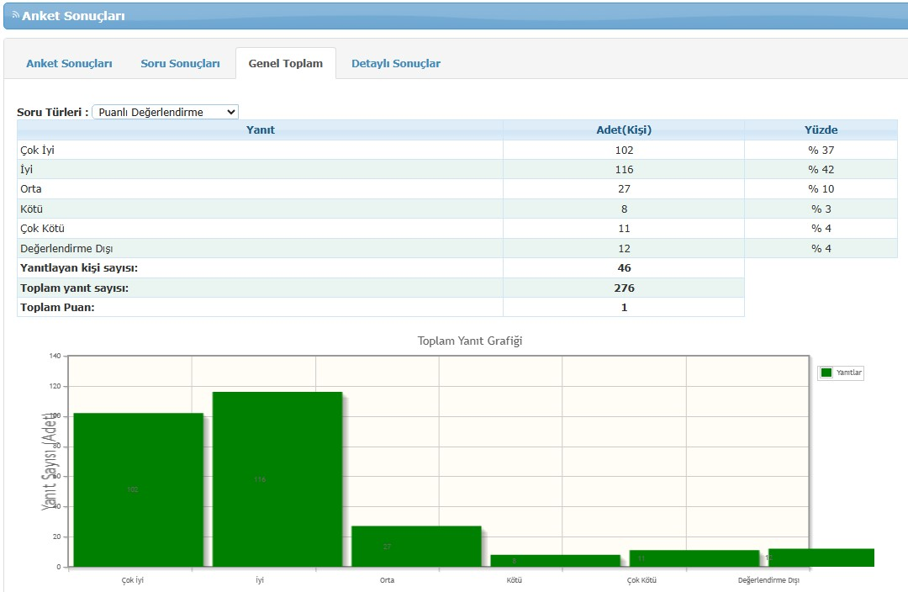
2025 yılı içerisinde iç paydaşlarımıza memnuniyet anketi uygulaması yapılmıştır.

Slide 27
Bilimsel Araştırma Projeleri (BAP) Otomasyonu sayesinde araştırıcılar 365 gün ve 24 saat çevrimiçi (Online) olarak proje başvurusu ve devam eden projeleri ile ilgili talep yapabilmektedir.
Öğretim üyelerimizin ve elamanlarımızın desteklenen projelerine ait harcamalar, ara ve sonuç raporlarının takibi, ek süre, ek bütçe, projede talep edilen değişiklikler başta olmak üzere proje önerisinden itibaren sonuçlanıp yayına dönüştürülmesine kadar tüm süreçlerde yer alan iş ve işlemler elektronik ortamda yerine getirilmektedir.
İşlem süreçleri için gerekli olan bütün dokümanlara sistem üzerinden erişim sağlanmaktadır. Bu da bizim güçlü yönümüzü oluşturmaktadır.

Slide 28
2025 yılında yapılan diğer değişiklikler
BAP Komisyon üyeleri
Görev süresi sona erenlerin yerine yeni üyeler atandı.
PİDK
Tüm birimlerde
İlgili çalışma alanlarını temsil edecek şekilde yeniden atandı.
Mal Kabul Komisyonları
İlgili çalışma alanlarını temsil edecek şekilde yeniden atandı.
Birim iç değerlendirme süreçleri tamamlandı.
Anket modülü güncellendi

Slide 29
Planlarımız
Üniversitemiz 2023-2027 stratejik planı gereğince;
https://sgdb.siirt.edu.tr/detay/siirt-universitesi-2023-2027-stratejik-plani/965110758.html
BAP yönergemizin Üniversitemiz Ar-Ge politikasına uyum sağlaması amacı ile güncellenmesi
Güncellenecek olan Yönerge ile yeni başlayan araştırmacılara kurum içi fonlar oluşturulması ve var olan fonların iyileştirilmesi,
Yeni araştırmacılar için proje limitleri hakkından bağımsız başvurusu olan fonlar sağlanması
BAP uygulama esaslarının güncel tutulması
Değerlendirme ve memnuniyet anketlerinin genişletilerek uygulanması

Slide 30
Özellikle Ar-Ge hedefleri doğrultusunda LÖKAP projelerinin aktif edilmesine dair çalışmalara hız verilmesi ve ilk çağrıya çıkılması
Yıllık olarak desteklenecek olan katma değeri yüksek proje sayılarının arttırılması(2023-2027 stratejik planında %30’luk artış hedeflenmektedir)
Destek sağlanan projelere ait yayın sayılarının yükseltilmesi ve yayın kalitesinin arttırılması
Projelerde göstermiş oldukları performans ve akademik performanslarına bakılarak yürütücülerimize ‘Akademik Performansa Dayalı Bütçe Limit’ Uygulaması çalışmalarının yapılması

Slide 31
TEŞEKKÜRLER…………..

